Slide 1
Алексей Алексеевич Брусилов
31 августа 1853 — 17 марта 1926

Slide 2
Брусилов Алексей Алексеевич
Краткая справка
Русский и советский военачальник, герой Первой мировой войны, генерал от кавалерии. После революции перешел на сторону советской власти.
Именно этого человека чаще всего вспоминали в советское время и вспоминают сейчас, когда речь заходит об истории Первой мировой войны. Именем генерала назвали одну из ярких операций этого периода - «Брусиловский прорыв» 1916 года.

Slide 3
Родился Брусилов 19 августа 1853 г. в Тифлисе в семье генерала. Его биографиядовольно типична для военных людей его поколения. Он родился сразу же после трагичной для России Крымской войны (1853-1856), получил военное образование в ходе реформ военного министра Д.И. Милютина (1874), отличился на полях русско-турецкой войны (1877-1878), ставшей для него единственным опытом боевых действий, и с этим багажом пришел к Первой мировой войне. В списках российского генералитета начала ХХ века А.А. Брусилов отличался тем, что был одним из немногих генералов, достигших высокого чина, не имея высшего военного образования.

Slide 5
Сыну потомственного военного была предопределена типичная судьба молодых людей его круга - офицерская карьера. Для потомственного дворянина были открыты двери любой военной школы. Получив хорошее домашнее образование, Брусилов был зачислен в элитный Пажеский корпус на старшие курсы, и в 1872 г. был выпущен прапорщиком в 15-й драгунский Тверской полк, стоявший на Кавказе.

Slide 7
Тверской полк полк имел особые традиции. Основанный в 1798 г. как Тверской кирасирский, он вскоре был переформирован в драгунский и принял участие в наполеоновских войнах. Полк отличился в сражении при Аустерлице и в русско-турецкой войне 1806-1812 гг., за отличные действия в Крымской войне был награжден Георгиевским штандартом. С 1849 г. шефом полка
являлся брат императора
Николая I великий князь Николай Николаевич-старший, и офицеры полка постоянно испытывали высочайшее внимание, которое нередко сказывалось на их служебном продвижении.

Slide 8
Брусилов участвует в русско-турецкой войне 1877-1878 гг., отличается при штурме крепости Ардаган и взятии Карса, заслужив три боевых ордена. С 1881 г. продолжает службу в офицерской кавалерийской школе Петербурга, растет в чинах до полковника, назначается заместителем начальника школы. По протекции командующего гвардии великого князя Николая Николаевича-младшего (сына шефа Тверского драгунского полка) Брусилов в 1901 г. производится в генерал-майоры, а через год становится начальником школы. В годы русско-японской войны (1904-1905) Алексей Алексеевич успешно руководит учебным процессом и в 1906 г. производится в генерал-лейтенанты.

Slide 9
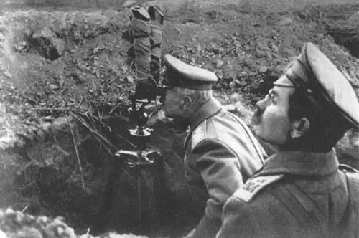
В истории войн найдется не много стратегических операций, названных по имени полководца, одна из них — Брусиловский прорыв. В ходе Брусиловского прорыва в 1916 году русская артиллерия с 6.00 провела 3-х часовую
артиллерийскую подготовку атаки, после артиллерийской подготовки противник приготовился к отражению атаки, но по 1-й линии вновь был открыт огонь который через15 минут был перенесен на 2-ю линию обороны. Артиллерийская подготовка продолжалась до12 часов, после чего пехота перешла в атаку.

Slide 10
Артиллерийская поддержка атаки проводилась методом подвижного заградительного огня (ПЗО), а на некоторых участках методом неподвижного заградительного огня (НЗО). Для непосредственной поддержки пехоты выделась артиллерия сопровождения. Стоит отметить и тщательно рассчитанный расход боеприпасов. Русская артиллерия не только уступала противнику своей численностью и мощностью но и испытывала так называемый «снарядный голод» — дефицит боеприпасов.

Slide 11
Брусиловский прорыв

Slide 13
Генеральское прошлое послужило причиной ареста Брусилова органами ЧК в августе 1918 г. Благодаря ходатайству сослуживцев генерала, уже служивших в Красной Армии, Брусилов был вскоре освобожден, но до декабря 1918 г. находился под домашним арестом. В это время его сын, бывший офицер-кавалерист, был призван в ряды РККА. Честно сражавшийся на фронтах Гражданской войны, он в 1919 г. во время наступления войск генерала Деникина на Москву попал в плен и был повешен.
Литография. Типография М.Д. Сытина. Москва, 1916 г.

Slide 14
Гибель сына заставила Брусилова сделать решительный шаг, и он добровольно вступил в Красную Армию. Учитывая большой стратегический и преподавательский опыт бывшего генерала, его назначили председателем «Военно-исторической комиссии по исследованию и использованию опыта войны 1914-1918 гг.». На этом посту Брусилов способствовал публикации ряда учебных пособий и аналитических работ для командиров молодой армии республики Советов. В 1920 г. он, всеми силами стремясь покончить с братоубийственной гражданской войной, выступил с призывом к офицерам армии барона Врангеля, а потом ко всем офицерам бывшей русской армии с призывом вместе сражаться против общего врага русского народа - панской Польши.

Slide 15
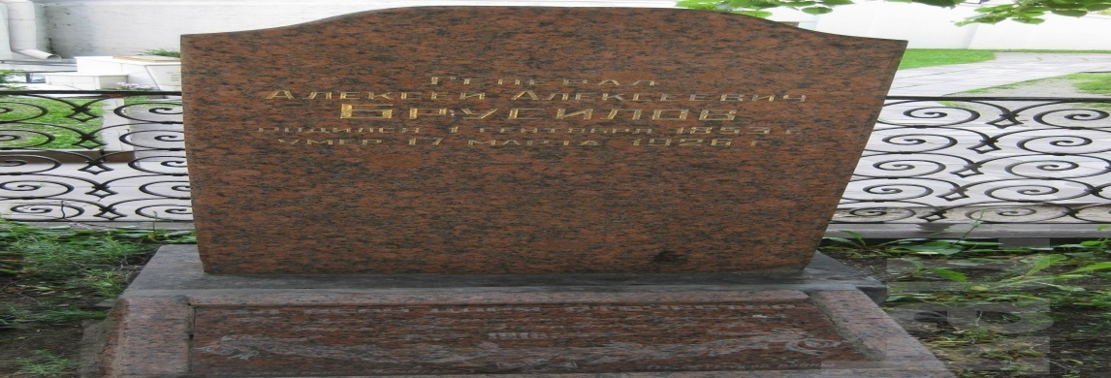
Выдающийся полководец Первый мировой войны, Верховный Главнокомандующий русской армии и блестящий военный педагог и теоретик А.А. Брусилов похоронен на Новодевичьем кладбище в Москве.

Slide 16
Литература
Брусилов А.А. Воспоминания. М., 1963
Залесский К.А. Кто был кто в Первой мировой войне. М., 2003
Базанов С.Н. Алексей Алексеевич Брусилов. Цейхгауз, 2006
Соколов Ю.В. Красная звезда или крест? Жизнь и судьба генерала Брусилова. М., 1994

